Slide 1

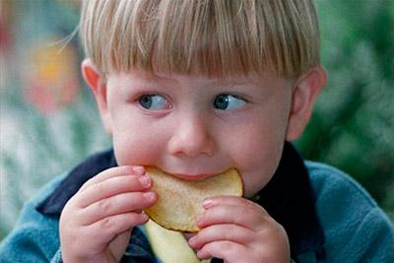

Вредная вкуснятина

Slide 2

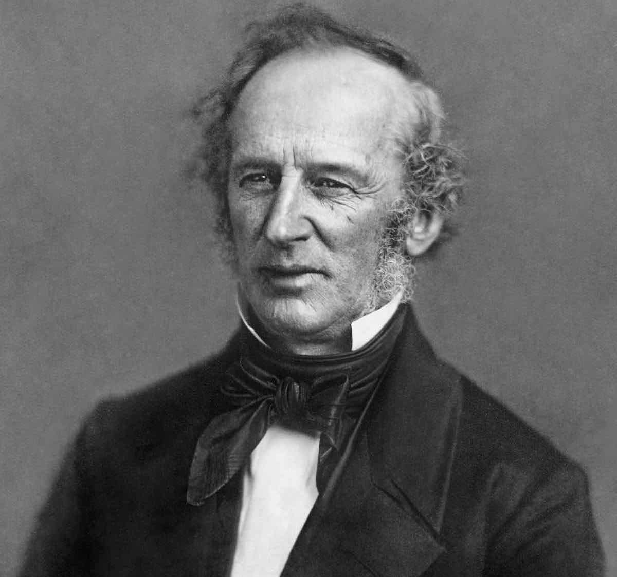
История возникновения
Однажды КорнелиусВандербильт, миллионер из Америки, остановился в отеле «MoonLakeHouse», что находится в Саратога-Спрингсе. Обедая в отеле, Вандербильт трижды выражал свое недовольство по поводу того, что картофель был нарезан чересчур крупными ломтиками. Местный повар Джордж Крам, будучи человеком с характером, в результате приготовил для миллионера тонко нарезанный картофель, обжаренный в масле. Неожиданно новое блюдо шеф-повара пришлось по вкусу Вандербильту. Он с удовольствием заказывал его каждый раз, обедая в отеле.

Slide 3
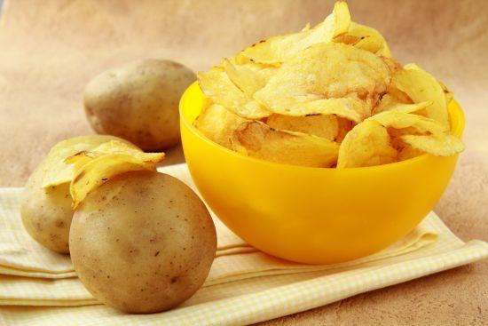
История
В начале чипсы появились только в дорогих ресторанах
За последнее время в нашей стране чипсы тоже пользуются большой популярностью, особенно у молодежи и детей. Используя в пищу данные продукты, люди не задумываются о том, как они влияют на их здоровье.

Slide 4
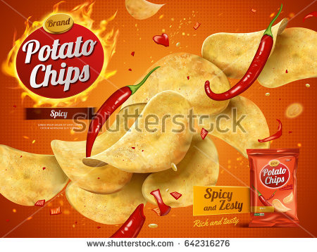
Среди школьников очень популярны чипсы. Родители считают, что эти продукты вредны для нашего организма. Реклама утверждает, что есть эти продукты здорово и модно.

Slide 5
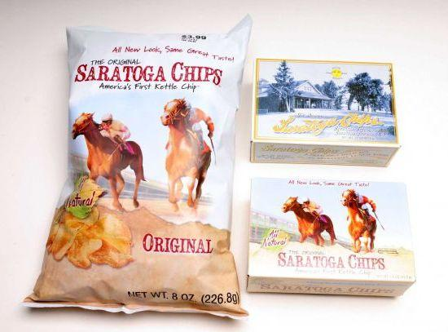
Спустя семь лет после инцидента, в 1860 году Джордж Крам открыл свой собственный ресторан, где подавались чипсы. Однако со временем это блюдо появилось и в других местах питания, что не удивительно, так как приготовить чипсы совсем несложно. Вскоре чипсы появились в меню лучших ресторанов Америки.

Slide 6
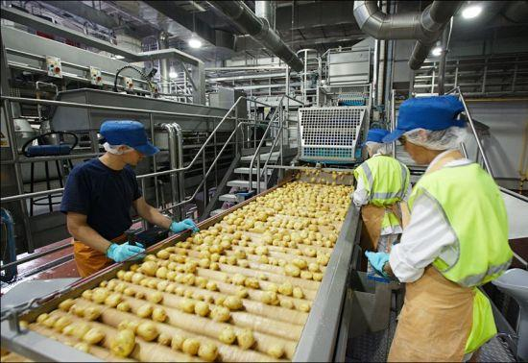
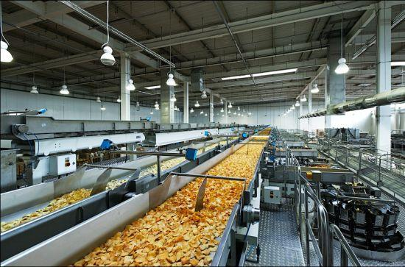
Спустя еще 36 лет родилась идея упаковывать чипсы в вощеную бумагу. Ее высказала Лора Скаддер. Такая упаковка позволила транспортировать чипсы и продлить срок их хранения.

Slide 7
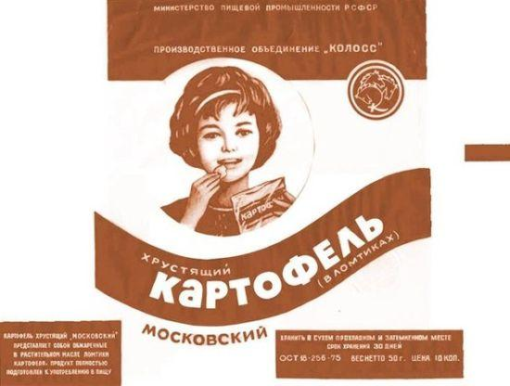
Чипсы изготавливались без добавления соли или каких-либо приправ. В 1940 году фирма «Tayto» впервые начинает производство чипсов с вкусовыми добавками и начинает продавать чипсы с пакетиком соли.

Slide 8
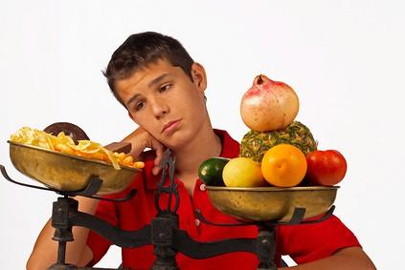
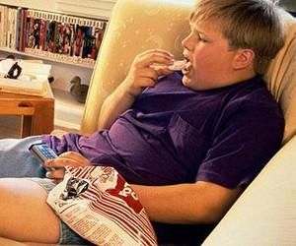
Пять причин, почему не стоит есть чипсы
1.Провоцируют зависимость
Вызывают ожирение

Slide 9
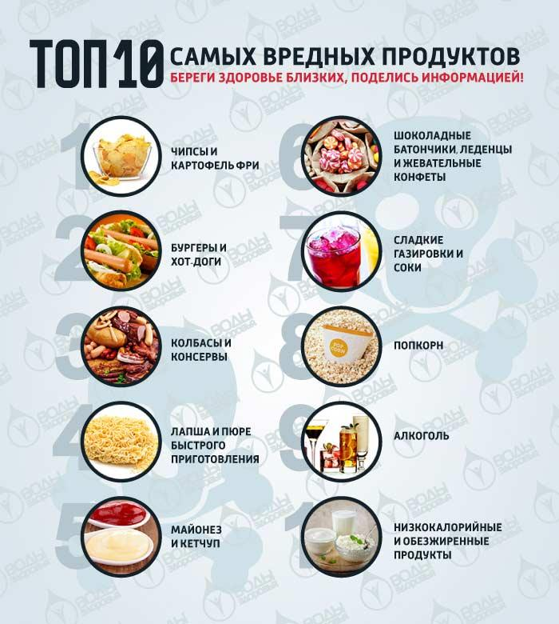
Пять причин, почему не стоит есть чипсы
Не содержат полезных веществ

Slide 10
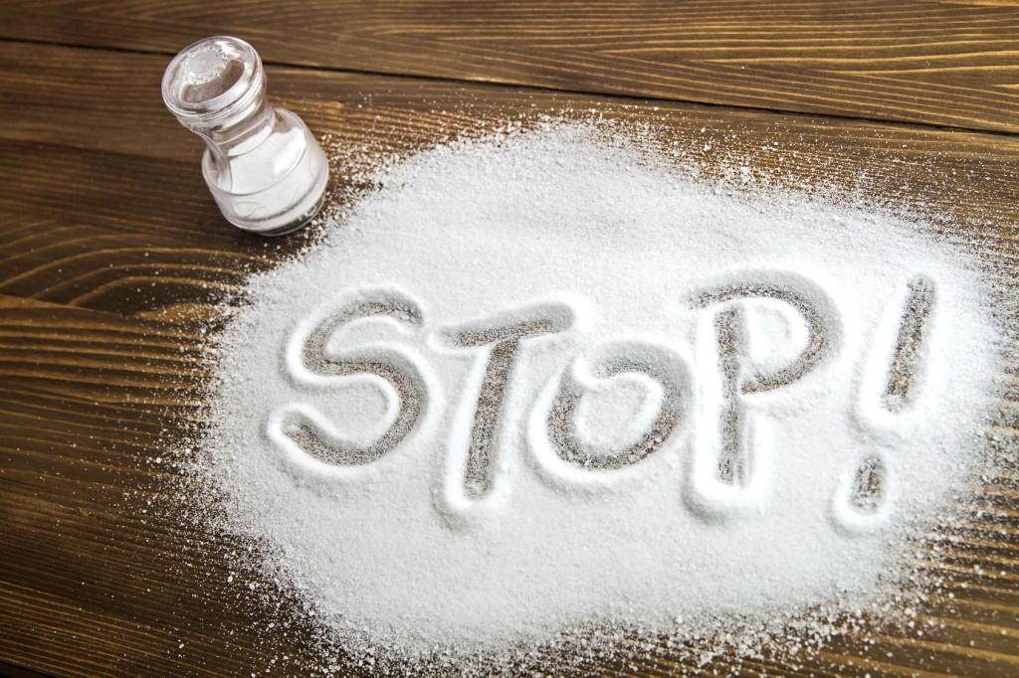
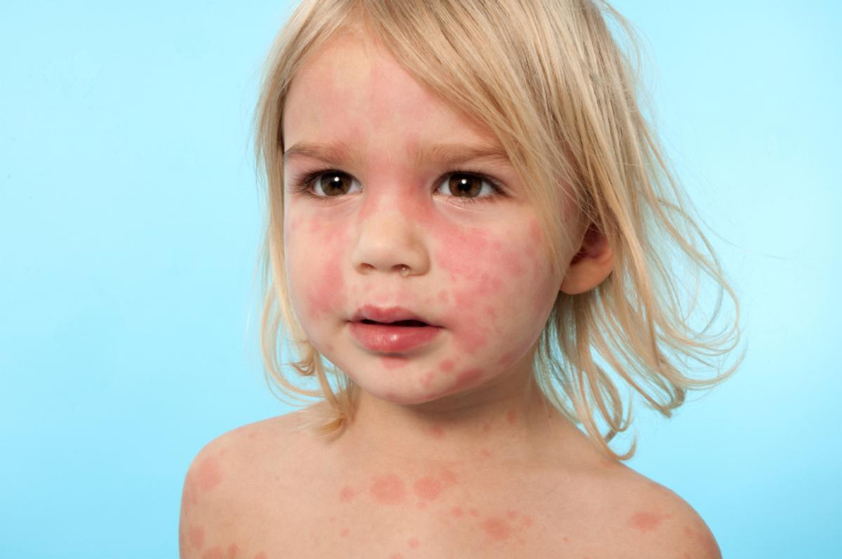
Пять причин, почему не стоит есть чипсы
Перенасыщают организм солью
Могут вызвать аллергию

Slide 11
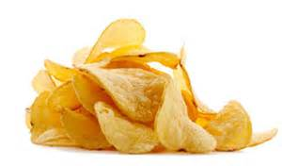
Социологический опрос
Цель: выявить у респондентов уровень знаний о чипсах, их употреблении, химическом составе.
Место исследования: исследование проходило на базе школ города Боровичи.
Методика проведения исследования: анкетирование педагогов и обучающихся с последующей статистической обработкой и анализом полученных данных.
Респонденты: в исследовании было задействовано 100 человек, среди них учителя и обучающиеся 5-8классов.

Slide 12
Любите ли Вы чипсы?

Slide 13
Сколько пачек чипсов Вы можете съесть за один раз?

Slide 14
Считаете ли Вы, что чипсы вредны для здоровья человека?

Slide 15
Как часто Вы употребляете чипсы?

Slide 16
Обращаете ли Вы внимание на состав чипсов?

Slide 17
Кто Вам их чаще покупает?

Slide 18
КАКИЕ МАРКИ ЧИПСОВ ВЫ ПРЕДПОЧИТАЕТЕ?

Slide 19
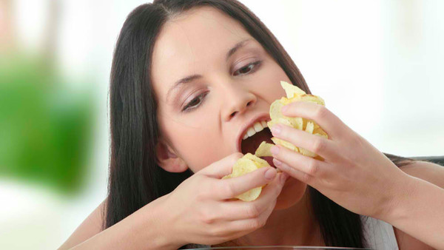
Социологический опрос
Вывод: анкетирование показало, что большинство из опрошенных любят чипсы, не интересуется их составом, но считая их вредным для здоровья продуктом, жуют много и бесцельно.

Slide 20
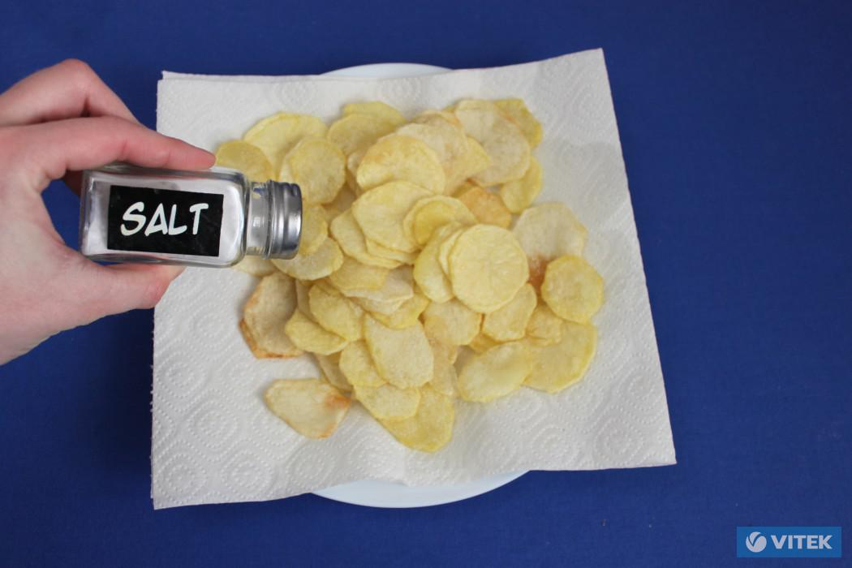
КОМАНДА №1
Опыт 1: Между бумажными салфетками прижимается один картофельный чипс. Появившееся пятно на салфетке свидетельствует о наличии жира в продукте.

Slide 21

КОМАНДА № 2
Опыт 2: На чипсы капается капля йода. Появившееся темное пятно свидетельствует о наличии большого количества крахмала.

Slide 22

Правильное и здоровое питание в детстве, закладывает фундамент нашему здоровью на всю жизнь. Мы за здоровое питание!

